Slide 1

金牌班组长—生产现场改善方法
主讲人：杨海军 百朗专职讲师、咨询师

Slide 2

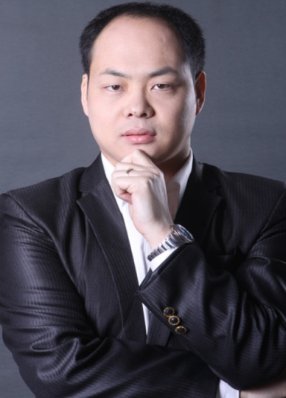
讲师介绍 Lecturer Instructors
历任：
天津TQM设计中心科长、生产工程师
MAGNA（天津）项目经理、生产 、工程师
中国企业联合会培训中心特聘讲师
IBM认证高级培训师
资深生产管理专家
主讲课程：
精益生产、班组建设、现场5S改善、成本控制、五型班组、OJT教导、现场管理
服务过的部分客户
沈阳机床、南宁化学制药、美诗药业、华民制药、中远集团、潞安集团、白沙运输、中国卫星、天津摩托罗拉、上海恒昌、河套酒业、北京电力、长江轴承、长安客车、金象化工、北汽福田 ……
讲师姓名
杨海军
中国百强培训师
生产现场改善专家

Slide 3
课程大纲
第一部分：现场管理者的角色认知
第二部分：如何做个杰出的班头（现场统御能力）
第三部分：如何做个杰出的教头（现场教导能力）
第四部分：如何做个杰出的锄头（现场执行能力）

Slide 4
第一部分：车间主管的角色认知
1、认识现场管理
2、当前企业车间主管的现状
3、车间主管的岗位认知
4、车间主管心智模式建立

Slide 5
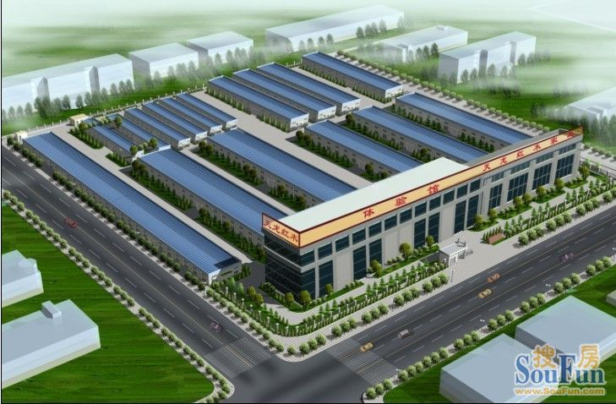
1、认识现场管理

Slide 6
2、当前企业车间主管现状
管人理事
管事理人
角 色
转 型
自己/个人干
集体/团队干

Slide 7
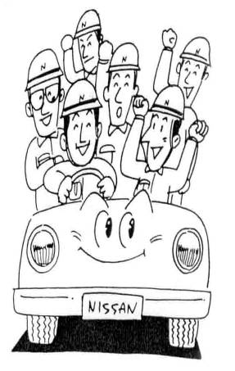

目前一部分车间管理者的现状
生产技术型
车
间
管
理
现
状
盲目执行型
劳动模范型
哥儿义气型

Slide 8
3、车间主管的岗位认知
车间好坏
企业成败
！
基础不牢
地动山摇

Slide 9
车间主管是一个什么角色？
决策者
■ 是企业最基层的管理者,班组长的水平决定企业的执行力；
■ 是品质Q、成本C、交货期D、士气M 、安全S指标达成最直接的责任人；
■ 车间主管素质直接影响企业的
经营效益和竞争力。
管理者
督导者
操作执行者
组织的层次

Slide 10
车间主管是一个什么角色？
◇是命令的贯彻执行者
◇是上下沟通的桥梁
上司
◇是工作上的协作
配合者
◇是职务晋升的竞
争对手
◇是基层的管理员
◇是公司目标达成的直接责任人
公
司
同
级
主管
下属
◇是直接领导 ◇是作业教练
◇是绩效考官

Slide 11
班组建设对车间主管的要求
阶段 I 阶段 Ⅱ
第I部分
第Ⅱ部分
6
S
管
理
O
J
T
教导
I
E
手
法
Q
C
手
法
团
队
知
识
沟
通
技
巧
激
励
技
巧
时
间
管
理
车间主管必备的专业技能和职业素养

Slide 12
4、车间主管的心智模式建立
“心智模式是深植于我们心灵之中，关于我们自己、别人、组织以及世界每个层面的形象、假设和故事。就好像一块玻璃微妙地扭曲了我们的视野一样，心智模式也决定了我们对世界的看法。”
------《第五项修炼》.彼得.圣吉

Slide 13
心智模式四大“顽石”
1、自我感觉良好——从来都是对的（归罪于外）
2、习惯成自然——一直这样做的（墨守成规）
3、局限思考——见木不见林（线性思维）
4、心态不正——五气并存（官、骄、娇、泄、不服气）

Slide 14
心智模式的来源？
１.自然世界:我们对于外界的直接体验。
２.概念模式:我们从别人那里获得对于世界的间接体验。
３.推论和归纳:我们依靠推理形成的结论。

Slide 15
现代人心智模式“ 三要求”
3“Q”
沟通
气度
AQ逆境商
IQ智商
EQ情商

Slide 16
测试你的情商指数

Slide 17
第1～9题：请从下面的问题中，选择一个和自己最切合的答案。
1．我有能力克服各种困难：________
A、是的 B、不一定 C、不是的
2．如果我能到一个新的环境，我要把生活安排得：________
A、和从前相仿 B、不一定 C、和从前不一样
3．一生中，我觉得自已能达到我所预想的目标：________
A、是的 B、不一定 C、不是的
4．不知为什么，有些人总是回避或冷淡我：________
A、不是的 B、不一定 C、是的
5．在大街上，我常常避开我不愿打招呼的人：________
A、从未如此 B、偶尔如此 C、有时如此
6．当我集中精力工作时，假使有人在旁边高谈阔论：________
A、我仍能专心工作 B、介于A、C之间 C、我不能专心且感到愤怒
7．我不论到什么地方，都能清楚地辨别方向：________
A、是的 B、不一定 C、不是的
8．我热爱所学的专业和所从事的工作：________
A、是的 B、不一定 C、不是的
9．气候的变化不会影响我的情绪：________
A、是的 B、介于A、C之间 C、不是的

Slide 18
第10～16题：请如实选答下列问题，将答案填入右边横线处。
10．我从不因流言蜚语而生气：________
A、是的 B、介于A、C之间 C、不是的
11．我善于控制自己的面部表情：________
A、是的 B、不太确定 C、不是的
12．在就寝时，我常常：________
A、极易入睡 B、介于A、C之间 C、不易入睡
13．有人侵扰我时，我：________
A、不露声色 B、介于A、C之间 C、大声抗议，以泄己愤
14．在和人争辨或工作出现失误后，我常常感到震颤，精疲力竭，而不能继续安心工作：______
A、不是的 B、介于A、C之间 C、是的
15．我常常被一些无谓的小事困扰：________
A、不是的 B、介于A、C之间 C、是的
16．我宁愿住在僻静的郊区，也不愿住在嘈杂的市区：________
A、不是的 B、不太确定 C、是的

Slide 19
第17～25题：在下面问题中，每题选择一个和自己最切合的答案
17．我被朋友、同事起过绰号、挖苦过：________
A、从来没有 B、偶尔有过 C、这是常有的事
18．有一种食物使我吃后呕吐：________
A、没有 B、记不清 C、有
19．除去看见的世界外，我的心中没有另外的世界：________
A、没有 B、记不清 C、有
20．我会想到若干年后有什么使自己极为不安的事：________
A、从来没有想过 B、偶尔想到过 C、经常想到
21．我常常觉得自己的家庭对自己不好，但是我又确切地知道他们的确对我好：________
A、否 B、说不清楚 C、是
22．每天我一回家就立刻把门关上：________
A、否 B、不清楚 C、是
23．我坐在小房间里把门关上，但我仍觉得心里不安：________
A、否 B、偶尔是 C、是
24．当一件事需要我作决定时，我常觉得很难：________
A、否 B、偶尔是 C、是
25．我常常用抛＊＊、翻纸、抽签之类的游戏来预测凶吉：________
A、否 B、偶尔是 C、是

Slide 20
第26～29题：下面各题，请按实际情况如实回答，仅须回答“是”或“否”即可，在你选择的答案下打“√”
26．为了工作我早出晚归，早晨起床我常常感到疲惫不堪：
是________ 否________
27.在某种心境下,我会因为困惑陷入空想,将工作搁置下来:
是________ 否________
28.我的神经脆弱,稍有刺激就会使我战栗:
是________ 否________
29.睡梦中,我常常被噩梦惊醒：
是________ 否________
第30～33题：本组测试共4题，每题有5种答案，请选择与自己最切合的答案，在你选择的答案下打“√”。
答案标准如下：
1 2 3 4 5
从不 几乎不 一半时间 大多数时间 总是
30．工作中我愿意挑战艰巨的任务。 1 2 3 4 5
31．我常发现别人好的意愿。 1 2 3 4 5
32．能听取不同的意见，包括对自己的批评。 1 2 3 4 5
33．我时常勉励自己，对未来充满希望。 1 2 3 4 5

Slide 21
测试你的情商指数（答题卡）
1 |  | 2 |  | 3 |  | 4 |  | 5
6 |  | 7 |  | 8 |  | 9 |  | 10
11 |  | 12 |  | 13 |  | 14 |  | 15
16 |  | 17 |  | 18 |  | 19 |  | 20
21 |  | 22 |  | 23 |  | 24 |  | 25
26 |  | 27 |  | 28 |  | 29 |  | 30
31 |  | 32 |  | 33

Slide 22
答案
第1～9题，每回答一个A得6分，回答一个B得3分，回答一个C得0分。计____分。
第10～16题，每回答一个A得5分，回答一个B得2分，回答一个C得0分。计___分。
第17～25题，每回答一个A得5分，回答一个B得2分，回答一个C得0分。计___分。
第26～29题，每回答一个“是”得0分，回答一个“否”得5分。计______分。
第30～33题，从左至右分数分别为1分、2分、3分、4分、5分。
计______分。

Slide 23
提高情商的主要途径
了解自我
管理自我
自我激励
识别他人情绪
预见未来
人际关系协调

Slide 24
AQ(逆境商)
AQ(Adversity Quotient)中文译为逆境商，是由美国学者保罗·史托兹提出的它既是预测谁会成功的指标，又是对每个人面对和超越困境能力的心理素质的量化显示。为什么有的企业家可克服深不可测的逆境，而一般人却放而弃之?史托兹以可量化的方法，提出AQ理论，将人们对待逆境的态度划分为三个层次，实际是反映心理素质和心智模式的三个层次。

Slide 25

逆商划分为四个部分
Control：控制感
Origin & Ownership：起因和责任归属
Reach：影响范围
Endurance：持续时间

Slide 26
“C”（控制感）
控制感弱的人经常说：我无能为力、我能力不及；
控制感强的人则会說：虽然很难，但这算什么、一定有办法。

Slide 27
“O&O”（起因和责任归属）
造成我们陷入逆境的起因大致可以分成两类：
第一类属内因：因为自己的疏忽、无能、未尽全力、亦或宿命论。往往表现为过度自责，意志消沉、自怨自艾、自暴自弃；
第二类属外因：合作伙伴配合不利、时机尚未成熟、或者外界不可抗力
因内因陷入逆境的人会说：都是我的错、我注定要失败，因外因陷入逆境的人会说：都是因为时机不成熟、事前怎么就没想到会发生这样的情況呢？
高逆商者，往往能够清楚地认识到使自己陷入逆境的起因，并甘愿承担一切责任，能够及时地采取有效行动，痛定思痛，在跌倒处再次爬起。

Slide 28
“R”（影响范围）
高逆商者，往往能够将在某一范围内陷入逆境所带来的负面影响仅限于这一范围，并能够将其负面影响程度降至最小。

Slide 29
“E”（持续时间）
逆境所带来的负面影响既有影响范围问题，又有影响时间问题。逆境将持续多久？造成逆境的起因因素将持续多久？而逆商低的人，则往往会认为逆境将长时间持续，事实便会如他们所想。

Slide 30

改善心智模式五大技术
一、把镜子转向自己（正心）
二、倒掉壶中之水（破除陈见）
三、敞开胸怀（容纳别人）
四、多爬几座山峰（换个角度看问题）
五、用多棱镜看世界（系统思考）

Slide 31
心智模式
  会改变人的行为方式
  案例一:
  减肥创意
  会导致不同的结果和命运
  案例二:
  苹果的故事
  开启心智之门,
  是实现经营管理的根本
  案例三:
  两家小店

Slide 32
第二部分：如何做个杰出的班头
1、高效沟通技巧
2、JR-车间主管的领导风格
3、JR-情境领导模式（员工差异性管理）
4、JR-感情管理技巧

Slide 33
第二部分：
1、高效工作沟通技巧

Slide 34
1、什么是沟通？
沟通是为了一个设定的目标，把信息、思想和情感在个人或群体间传递，并且达成共同协议的过程。

Slide 35
沟通的两种方式
沟通
语言
非语言
口头
书面
声音语气
肢体语言
身体动作

Slide 36
导致沟通失败的原因有哪些？
缺乏信息或知识。
没有说明重要性。
只注重了表达，而没有注重倾听。
没有完全理解对方的话，以致询问不当。
时间太短。
不良的情绪。
没有注重反馈。
没有理解他人的需求。
职位的差距、文化的差距也会造成很多沟通的失败。

Slide 37
完整的沟通过程：
接收
发送
反馈
面对面的沟通是最好的沟通方式

Slide 38
有效发送信息的技巧
决定发送信息的方法
何时发送信息
确定信息内容
谁该接受信息？
何处发送信息？

Slide 39
有效聆听的步骤
准备聆听
在沟通过程中采取积极的行动
通知对方如果你没听清、理解

Slide 40
聆听的五个层次
听而不闻
假装聆听
选择性聆听
专注的聆听
设身处地的聆听

Slide 41
3、有效的肢体语言
1.引言——信任是沟通的基础
2.有效沟通的五种态度
3.建立合作态度的技巧
4.有效利用肢体语言的技巧
5.沟通视窗

Slide 42
有效利用肢体语言
第一印象：决定性的七秒种
说话语气及音色的运用
有效利用肢体语言
沟通视窗及运用技巧

Slide 43
首先要明确：
我这次与你沟通的目的是什么？

Slide 44
第二部分：
2、JR-车间主管领导风格

Slide 45
1、什么是领导？
美国前国务卿基辛格博士说：“领导就是要让他的人
们，从他们现在的地方，带领他们去还没有去过的
地方。”

Slide 46
2，领导风格测试
先试试回答以下的问题：
如果答案是非常同意，请给自己打5分；
如果是比较同意，则打4分；
如果是差不多，打3分；
如果只是有一点同意，请打2分；
如果答案是不同意，就打1分。
提醒你注意一点——回答问题时不是依据别人眼中的你来判断，而是你认为你本质上是不是这样的，看看问题吧：

Slide 47
16.你强势吗？
17.你镇定吗？
18.你勇于学习吗？
19.你反应快吗？
20.你外向吗？
21.你注意细节吗？
22.你爱说话吗？
23.你的协调能力好吗？
24.你勤劳吗？
25.你慷慨吗？
26.你小心翼翼吗？
27.你令人愉快吗？
28.你传统吗？
29.你亲切吗？
30.你工作足够有效率吗？
1.你做事是一个值得信赖的人吗？
2.你个性温和吗？
3.你有活力吗？
4.你善解人意吗？
5.你独立吗？
6.你受人爱戴吗？
7.做事认真且正直吗？
8.你富有同情心吗？
9.你有说服力吗？
10.你大胆吗？
11.你精确吗？
12.你适应能力强吗？
13.你组织能力好吗？
14.你是否积极主动？
15.你害羞吗？

Slide 48
测试答案分数统计：
把第5、10、14、18、24、30题的分加起来：
把第3、 6、13、20、22、29题的分加起来：
把第2、 8、15、17、25、28题的分加起来：
把第1、 7、11、16、21、26题的分加起来：
把第4、 9、12、19、23、27题的分加起来：
老虎、孔雀、考拉、猫头鹰、变色龙。

Slide 49

猫头鹰型 (精确 / 完美 /服从 Conformity)
我不靠天赐的运气活着，但我靠策划运气发达。
让每一个念头都服从于利益动机。
一个人不是在计划成功，就是在计划失败。
全面检查一次，再决定哪一项计划最好。
没有一杆完成的高尔夫比赛，你需要一杆一杆地打下去，你每打出一杆的目的，就是离球洞越近越好，直到把球打进。
永远不能让自己的个人偏见妨碍自己的成功。
我不知道是不是勇气。一个人往往进入只有一件事可做的局面，并无供选择的余地。他想逃，可是无路可逃。因此他只有顺着眼前唯一的道路朝前走，而人们称它为勇气。
凡事都需要看得远一点。你在迈出第一步的时候，心中必须装着第二步——这几乎是我一生的经验。
首先发现对方的弱点并狠命一击的人，常常是胜者。
猫头鹰型的人具有高度精确的能力，其行事风格，重规则轻情感，事事以规则为准绳，并以之为主导思想。他性格内敛、善于以数字或规条为表达工具而不大擅长以语言来沟通情感或向同事和部属等作指示。他行事讲究条理分明、守纪律重承诺，是个完美主义者。
49

Slide 50
孔雀型（最能吹起领导号角的人物）
马云激情四射的演讲视频！
孔雀型的人具有高度的表达能力，他的社交能力极强，有流畅无碍的口才和热情幽默的风度，在团体或社群中容易广结善缘、建立知名度。孔雀型领导人天生具备乐观与和善的性格，有真诚的同情心和感染他人的能力，在以团队合作为主的工作环境中，会有最好的表现。孔雀型领导人在任何团体内，都是人缘最好的人和最受欢迎的人，是最能吹起领导号角的人物，代表人物包括马云、王石、牛根生等。
马云激情演讲.fly
50
Notes:
50

Slide 51
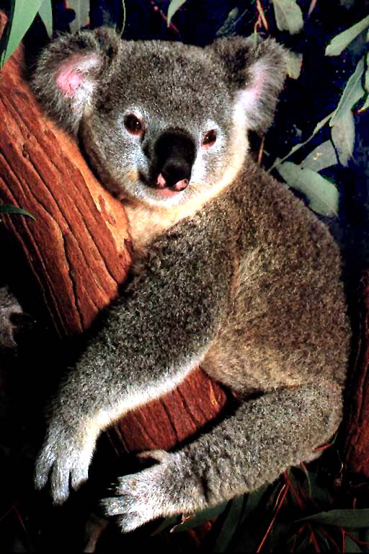
考拉型 (耐心型Pace/Patience)
根据上海招聘网的用户调查数据显示，半数以上的被调查者希望自己和老板能成为朋友。所以，最受欢迎的老板类型也毫无疑问的是“考拉型老板”
来源:挖贝网发布时间:2011-01-22
51
Notes:
51

Slide 52
变色龙型 (整合型Integrated)
风格：
中庸而不极端
凡事不执着
韧性极强
擅于沟通
变色龙型领导能密切地融合于各种环境中，他们可以为企业进行对内对外的各种交涉，只要任务确实和目标清楚，他们都能恰如其分地完成其任务。
52
Notes:
52

Slide 53
第二部分：
3、 JR-情境领导模式（员工差异性管理）

Slide 54
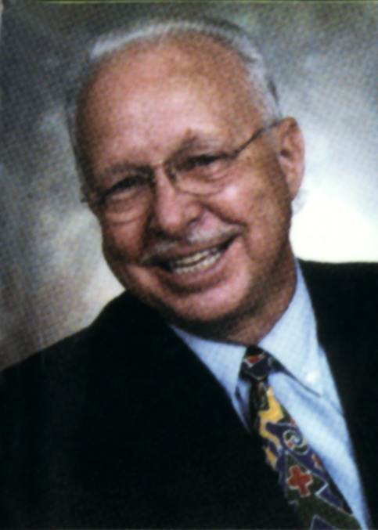
1、情境领导学
保罗·赫塞博士（Dr.Paul Hersey)是国际著名的行为学家，在培训及人力资源开发方面是举世公认的专家。他长期致力于领导力的研究，并开发出情境领导的模式。

Slide 55
领导风格的定义
领导风格指的是—他人感觉到的领导者的行为模式（包括语言和行动）
领导风格是根据领导者在他人眼中的表现来确定的。这与领导者如何看待自己无关，而是与他们想要影响的被领导者的看法有关。也许你认为自己有人情味、关心他人的人，但 如果你的被领导者认为你顽固、专横的话，影响他们行为的是他们自己的看法，而不是你的。

Slide 56
A、领导者行为的两种分类
工作行为（Task behavior）
--是指领导者清楚的说明个人或组织的责任的程度。这种行为包括告诉人们做什么，如何做，什么时间做，在哪里做，以及由谁来做。
关系行为（Relationship behavior）
--是指当管理对象超过一个人的时候，领导者进行双向或者多向沟通的程度。这种行为包括聆听、鼓励、协助、提供工作说明以及给予社交方面的支持等。

Slide 57
B、评估情景
背景
被领导者的准备度
关键因素
准备度水平

Slide 58
C、什么是准备度？
准备度--是指被领导者完成某项特定的工作所表现出来的能力与意愿水平。它是可变的因素。
准备度是由能力和意愿两个部分组成的。
能力是个人或组织在某一项特定的工作或活动中所表现出来的知识、经验与技能。
意愿是个人或组织在某一项特定的工作或活动中所表现出来的信心、承诺和行动。

Slide 59
D、选择合适的领导风格
对于每一种职业来说，工作的基础都是一个可学习可反复的过程。医生在实施治疗措施前需要进行诊断。当症状和条件发生变化时，治疗措施也要发生相应的变化。这不是反复实验或随意的尝试，而是一个合理的过程。领导者们需要一种相似的结构来为他们提供领导过程的基础。

Slide 60
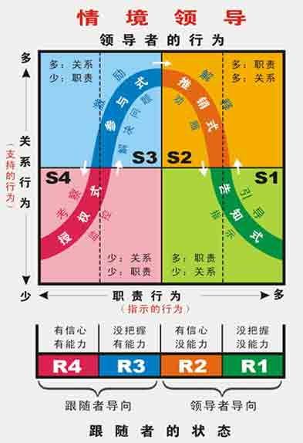

Slide 61




领导模式与员工成熟水平的对应关系
员工状态 | R1 |  | R2
 | 缺乏能力与意愿 | 缺乏能力与信心 | 缺乏能力但有工作意愿 |  | 缺乏能力但有信心
领导模式 | S1（教练模式） |  | S2（引导模式）
 | 高工作行为，低关系行为 |  | 高工作行为，高关系行为
员工状态 | R3 |  | R4
 | 有能力但缺乏意愿 | 有能力但缺乏信心 | 有能力和意愿 | 有能力并自信
领导模式 | S3（参与模式） |  | S4（授权模式）
 | 少工作行为，多关系行为 |  | 少工作行为，少关系行为

Slide 62
第二部分：
4、 JR-感情管理技巧

Slide 63
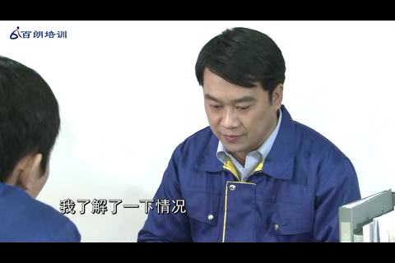
4、感情管理
1
张强的烦恼
案例导入
Notes:
63

Slide 64
积极表扬
员工需要表扬：
1，对新员工要表扬
2，对有缺点的员工做出适当的表扬
3，对做出努力的员工要适时表扬
4，对顺利完成任务的员工要真诚表扬
表扬的运用原则：
1，表扬为主，批评为辅
2，表扬和批评一定要及时
3，当众表扬，私下批评

Slide 65
第三部分：
如何做个杰出的教头

Slide 66
工作教导（JI）四段法
第一步
第二步
第三步
第四步
做好受训前
的准备
说明
介绍操作
让实习者
实操
确认和跟进
Notes:
教育方法的4个阶段
第一阶段:做好受训前的准备
*使实习者感到轻松
*操作内容给实习者说明
*确认各作业者对作业内容的理解程度
*让实习者感兴趣
*使实习者端正位置
第二阶段:说明
*耐心说明,演示,白板上注明
*重要部分要强调说明
*明确的,没有遗漏的确实说明
*配合受训者理解程度作出说明
第三阶段:让实习者实操
*实操过程发现错误时及时纠正
*让实习者在实操过程要加以说明
*再次要求实习者重做的
过程,让其说明重要部分
*实习者是否明白,要作最终的确认
第四阶段:教育后的确认
*投入到工作岗位上实习
*对实习者提问的人员确定
*不时的对作业内容进行确认
*对疑问发出质疑的气氛形成
实习者如果未能把内容掌握
好,那说明我们教育方法
未完善.
66

Slide 67
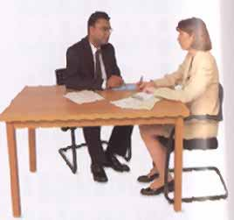
第一阶段——准备
正确的工作教导四阶段法
造成轻松的气氛
告诉他将教导的工作名称
询问他是否曾做过这些工作
强调认真学习的重要
调整至正确的教导位置

Slide 68
工作教导准备
制作训练预定表～训练谁
训练什么工作
何时训练完成
工作分解～列举主要步骤
选取要点
成败、易做、安全是要点

Slide 70
工作教导准备
制作训练预定表～训练谁
训练什么工作
何时训练完成
工作分解～列举主要步骤
选取要点
成败、易做、安全是要点
准备需要的东西～设备、工具、材料及其他需要的
整理工作场所～经常保持工作场所的整洁

Slide 71
第二阶段——示范
一面做给他看、一面将每一步骤讲给他听
一面做给他看、一面将每一步骤的要点讲给他听
一面做给他看、一面将要点的理由讲给他听
耐心地解答问题

Slide 72
第三阶段——实作
让他做做看——改正错误
请他做一遍说出主要步骤
请他再做一遍同时说出要点
请他再做一遍同时说出要点的理由
鼓励并确认已彻底了解

Slide 73
第四阶段——上线
请他加入工作
指定协助他的人
常常检查与指导
鼓励发问
逐渐减少指导

Slide 74
工作教导应有的理念
学习者没有学会，是教导者没有教好！
请谨记：
让别人成功！

Slide 75
第四部分：
如何做个杰出的锄头

Slide 76
一、现场工作的主要内容？
二、工作改善的对象？
三、如何改善？

Slide 77
企业在社会中的作用
商品
服务
输出
企业
市场
获取
利润
Notes:
77

Slide 78
精益思想的要点
“精益”释义
精益 - 形容词：“精”是少而精，“益”是效益
精益生产
通过 消除 企业所有环节上的 不增值活动，来达到降低成本、缩短生产周期 和 改善质量的目的

Slide 79
精益生产追求的目标
☆ 零切换浪费
☆ 零库存
☆ 零浪费
☆ 零不良
☆ 零故障
☆ 零停滞
☆ 零事故
7个“零”目标
79

Slide 80
准时化
JIT： Just In Time
只在需要的时候、按需要 的量、生产所需的产品，故又被称为准时制生产、适时生产方式、看板生产方式。
等待浪费
地下工厂
搬运浪费
工
厂
常
见
的
不良浪费
企业每生产一件产品就在制造一份浪费。伴随企业运营中各业务环节不被察觉或不被重视的浪费，日本企业管理界将之形象地比喻为“地下工厂”。
7
大
浪
费
动作浪费
加工浪费
库存浪费
制造过多（过早）浪费

Slide 81
消除浪费和创造价值
工人作业的实际内容:
1、有附加价值的作业
2、无附加价值的作业
3、浪费
常见现场的三大浪费:
1、库存时间上的浪费
2、搬运空间上的浪费
3、检查上的浪费
现场的七大浪费:
1、库存的浪费 2、等待的浪费 3、搬运的浪费
4、加工的浪费 5、过量过早生产的浪费 6、动作的浪费
7、不良的浪费

Slide 82
现场思考：
消除现场浪费的手段？

Slide 83
认识生产管理
生产技术应该在生产前完成，
生产现场是纯粹的管理工作！
生产管理就是不断的剔除现场的无效劳动！
建立标准化体系并不断的完善这个体系是生产管理的重要工作！

Slide 84
一、现场工作的主要内容？
二、工作改善的对象？
三、如何改善？

Slide 85

PDCA循环-戴明环
PDCA循环是能使任何一项活动有效进行的一种合乎逻辑的工作程序，特别是在质量管理中得到了广泛的应用：
① P（Plan）——计划。
② D（DO）——执行。
③ C（Check）——检查。
④A（Action）——行动（或处理）
★对总结检查的结果进行处理，成功的经验加以肯定，并予以标准化，或制定作业指导书，便于以后工作时遵循；对于失败的教训也要总结，以免重现。对于没有解决的问题，应提给下一个PDCA循环中去解决。

Slide 86

目视化管理
提问：半夜伸手不见五指，您在家要开灯，会不会找开关？
整顿的应用方法：
定置管理
摆放固定化

Slide 87

定置管理的要点：
1-定置点选择
2-定置方式选择
3-安全与品质防护

Slide 88
提问：半夜伸手不见五指，您在家要开灯，会不会找开关？
整顿的应用方法：
定置管理
+看板管理
摆放固定化 事物显现化

Slide 89
看板管理的境界
《目视管理》阶段示意图：
无 水 准 初级水准 中级水准 高级水准（理想状态）
无管理状态 初级管理状态 中级管理状态 理想的管理状态
有几个球不 整齐排列，便 通过简单标识 通过标识和提示，使数目和
明确，要数！ 于确认管理 使数目一目了然 数目不足时该怎么做一目了然
6
6
安 全
库 存
6
6
用完后
通知张三

Slide 90

尊享尊贵 合作共赢
培训就是竞争力
谢谢!
地址：北京市海淀区紫竹院路31号华澳中心1 号楼18层
联系电话：（010）62126161 62126363 62193562
电子邮箱：hy@ china-peixun.com
百朗官网： www.2001bailang.com
中企培训网www.china-peixun.com
中培在线www.zhongpei123.com

